Slide 1
Android SDK User Guide
2020. 09

Slide 2

01
목차
개요
SDK 구성
프로젝트 설정
모바일 광고 초기화
Banner 광고 추가
Interstitial 광고 (전면 광고) 추가
Ad Network별 추가 광고정보 설정
proguard 설정
자주하는 질문

Slide 3
02
I. 개요
본 문서는 AdMixer Android SDK를 프로젝트에 적용하기 위한 문서입니다.
AdMixer는 광고 플랫폼을 통합하여 배너 광고 및 전면 광고를 표시하는 기능을 제공합니다.
적용 버전은 다음과 같으며, 각각의 라이브러리는 해당 사이트에서 최신 버전을 받아 라이브러리를 교체하여 사용하실 수 있습니다.
Adfit (adam) (3.4.0)
AdMob (19.3.0)
Cauly (3.5.08)
Dawin Click (SyrupAd , T-ad) (3.16.7)
Facebook (5.11.0)
MANPLUS (MAN) (107)
Mopub (5.13.1)
Smaato (21.5.2)

Slide 4
03
I. 개요 (계속)
AdMixer 퍼블리셔 사이트를 통해 미디어에 대한 정보를 등록하여 media key를 발급 받으셔야 합니다.
미디어 하위에는 광고단위인 adunit을 생성해야 하며, adunit 생성 시 선택하신 사이즈와 fullscreen 여부에 맞게
광고 객체의 종류와 영역사이즈를 설정하셔야 합니다.
Fullscreen 값을 미설정하시면 banner객체로, 설정하시면 interstitial 객체로 사용이 가능합니다.
AdMixer는 적용할 광고 플랫폼을 AdMixer 사이트를 통해 손쉽게 변경하실 수 있으며 각 광고 별 노출 비율 및
세부 설정 또한 사이트를 통해 변경하실 수 있습니다.
‘Admixer’ 네트워크를 이용하시면 서버 연동된 다수의 dsp로부터 다양한 광고를 수신 받을 수 있습니다. 이용에 참고 부탁 드립니다.
띠배너와 전면배너 이외의 타 Ad Network광고를 추가하고자 하는 경우, 해당 Ad Network SDK 가이드를 참고하여 적용해 주시기 바랍니다.

Slide 5
04
II. SDK 구성
AdMixer Android SDK는 다음과 같이 구성되어 있습니다.
AdMixer_x.y.z.jar – x.y.z 해당버전의 AdMixer 라이브러리
AdMixerSample – 안드로이드 스튜디오용 AdMixer 샘플 프로젝트
src - 샘플 프로젝트 소스
AdMixerSampleActivity.java - 샘플 프로젝트 메인 소스
adapters/~Adapter.java - 포함시키고자 하는 Ad Network의 adapter를 선별하시어 프로젝트에 포함시키시면 됩니다.
- AdfitAdapter.java
- AdmobAdapter.java
- CaulyAdapter.java
- DawinClickAdapter.java
- FacebookAdapter.java
- ManAdapter.java
- MopubAdapter.java
- SmaatoAdapter.java
libs – Ad Network 및 AdMixer 라이브러리
res – 리소스
AdMixer Android User Guide - 본 문서

Slide 6
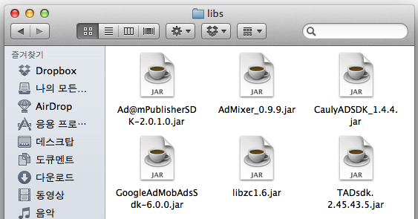
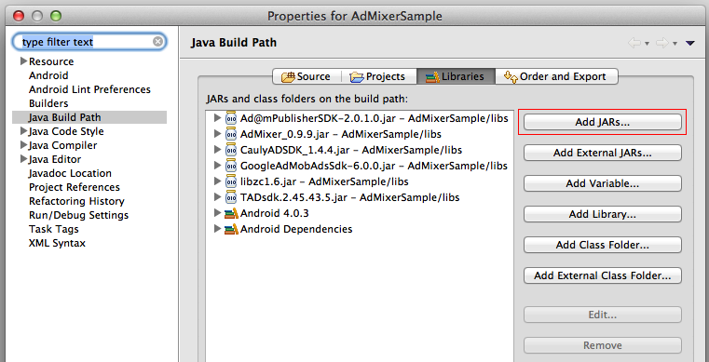
05
III. 프로젝트 설정 – 라이브러리 추가
프로젝트 설정은 “라이브러리 추가” 작업과 “프로젝트 설정 변경”, “Order and Export”의 세 가지 작업이 필요합니다.
“라이브러리 추가” 작업 :
AdMixerSample/libs 폴더 열기
AdMixer_x.y.z.jar 파일 및 적용하고자 하는 라이브러리를 선택
개발중인 프로젝트의 libs 폴더에 선택한 파일들 복사
“프로젝트 설정 변경” 작업 :
프로젝트의 Properties를 열기
Java Build Path > Libraries 설정에서 “Add JARs...” 버튼 클릭
아래와 같이 필요한 라이브러리 들이 포함될 수 있도록 합니다.

Slide 7
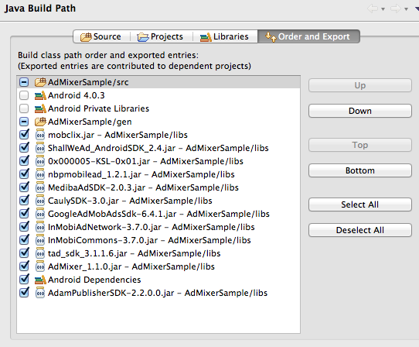
06
III. 프로젝트 설정 – Order and Export
프로젝트 설정은 “라이브러리 추가” 작업과 “프로젝트 설정 변경”, “Order and Export”의 세 가지 작업이 필요합니다. (계속)
3. Order and Export 설정 :
Libraries 탭에서 라이브러리 추가 이후 Order and Export 탭에서 추가한 라이브러리를 오른쪽 화면에서 처럼 Check를 해서 링크가 되도록 합니다.
Order and Export 설정에서 체크를 하지 않아도 개발툴이나 SDK의 버전에 따라서는 제대로 링크가 될 수 있으나 최신 버전 SDK의 경우에는 반드시 체크가 필요합니다.
위 설정을 하지 않는 경우 빌드 시에는 문제가 없으나 앱 실행 시 라이브러리가 링크되어 있지 않아서 House Ad를 제외한 모든 광고가 처리되지 않을 수 있습니다.

Slide 8
07
III. 프로젝트 설정 – Android 11 업데이트에 따른 추가설정(옵션)
Android 11 (Pie) 업데이트에 따른 READ_PHONE_STATE 추가 설정 (옵션) (참고 : https://developer.android.com/preview/privacy/permissions?hl=ko)
READ_PHONE_STATE 관련 처리
- Android 11 부터 앱에서 전화번호를 읽을 때 사용하는 전화 권한 변경됩니다. 애드믹서 내 MANPLUS, Facebook 등 READ_PHONE_STATE 권한을 사용하는 미디에이션은 다음과 같이 변경해주셔야 합니다.
* TelephonyManager 클래스와 TelecomManager 클래스의 getLine1Number() 메서드
* TelephonyManager 클래스에서 지원되지 않는 getMsisdn() 메서드
앱에서 READ_PHONE_STATE를 선언하여 이전 목록의 메서드 이외의 메서드를 호출하는 경우 모든 Android 버전에서 READ_PHONE_STATE를 계속 요청할 수 있습니다. 그러나 이전 목록의 메서드에만 READ_PHONE_STATE 권한을 사용하는 경우 다음과 같이 매니페스트 파일을 업데이트하세요.
1. 앱이 Android 10(API 수준 29) 이하에서만 권한을 사용하도록 READ_PHONE_STATE 선언을 변경합니다.
2. READ_PHONE_NUMBERS 권한을 추가합니다.
다음 매니페스트 선언 스니펫이 이 프로세스를 보여줍니다.
<manifest> <!-- Grants the READ_PHONE_STATE permission only on devices that run Android 10 (API level 29) and lower. --> <uses-permission android:name="READ_PHONE_STATE" android:maxSdkVersion="29" /> <uses-permission android:name="READ_PHONE_NUMBERS" /> </manifest>

Slide 9
08
III. 프로젝트 설정 – Google Play의 타겟 API 수준 요구사항 충족하기
(관련 URL : https://developer.android.com/distribute/best-practices/develop/target-sdk?hl=ko)
APK를 업로드하는 경우 Google Play의 타겟 API 수준 요구사항을 충족해야 합니다. 새 앱은 Android 10(API 수준 29) 이상을 타겟팅해야 하며 앱 업데이트는 Android 9(API 수준 28) 이상을 타겟팅해야 합니다.
참고: 2020년 11월 2일부터 앱 업데이트는 Android 10(API 수준 29) 이상을 타겟팅해야 합니다.
새로운 Android 버전이 출시될 때마다 보안 및 성능이 크게 개선되며 전반적으로 Android 사용자 환경이 향상됩니다. 이러한 변경사항 중 일부는 targetSdkVersion 매니페스트 속성(타겟 API 수준이라고도 함)을 통해 지원을 명시적으로 선언한 앱에만 적용됩니다.
최신 API 수준을 타겟팅하도록 앱을 구성하면 사용자가 이러한 개선사항의 혜택을 받을 수 있으며, 이전 Android 버전에서도 계속해서 앱을 실행할 수 있습니다. 최신 API 수준을 타겟팅하면 앱에서 플랫폼의 최신 기능을 활용해 사용자 환경을 개선할 수 있습니다. 또한 Android 10(API 수준 29) 현재 앱에서 Android 5.1(API 수준 22) 이하를 타겟팅하는 경우 사용자가 처음으로 앱을 시작할 때 경고가 표시됩니다.
이 문서에서는 타겟 API 수준을 업데이트하여 Google Play 요구사항을 충족할 때 알아 두어야 하는 중요 사항에 관해 다룹니다.
참고: Gradle 파일에 매니페스트 항목이 포함되어 있는 경우 빌드 구성의 설명대로 앱의 Gradle 파일에서 targetSdkVersion의 현재 값을 확인하거나 변경할 수 있습니다. 또는 <uses-sdk> 매니페스트 요소 문서에 설명되어 있는 대로 매니페스트 파일에 있는 android:targetSdkVersion 속성을 사용할 수 있습니다.

Slide 10
09
III. 프로젝트 설정 – Android 9 (Pie) 업데이트에 따른 추가설정
Android 9 (Pie) 업데이트에 따른 추가설정
ClearText HTTP traffic to not permitted 관련 처리
- targetSdkVersion 28 부터 네트워크 통신 시 암호화 되지 않은 HTTP통신이 차단되도록 기본설정이
변경되었습니다. 애드믹서 내 모든 미디에이션과 고수익광고가 정상동작하기 위해서는
프로젝트 내 설정값 추가를 통해서 HTTP 통신을 허용해주셔야 하며, 방법은 아래와 같습니다.
: AndroidManifest.xml 파일에서 application 항목의 속성값으로
usesCleartextTraffic을 true로 설정해야 합니다.
(Android 9 부터 해당값이 default로 false 설정되어 HTTP 통신이 제한됩니다.)
<manifest ...>
<application
...
android:usesCleartextTraffic="true"
...>
</application>
</manifest>

Slide 11
010
III. 프로젝트 설정 – Google Play Service 적용
AdMixer를 사용하시기 위해서는 Google Play Service를 적용하셔야 합니다.
Google Play Service 적용 방법은 다음과 같습니다.
Google Play Service Library 프로젝트에 Dependency를 걸어주는 방법
프로젝트 레벨의 Build.gradle 파일에서 google-services를 dependency에 설정하고,
App 레벨의 Build.gradle 파일에서 google-sevices plugin을 적용해주시면 됩니다.
자세한 내용은 AdMixerSample 프로젝트를 참고하시기 바랍니다.
AndroidManifest.xml 적용 사항
<meta-data android:name="com.google.android.gms.version" android:value="@integer/google_play_services_version" />

Slide 12
011
III. 프로젝트 설정 – AndroidManifest.xml 설정
아래는 각 광고 플랫폼 별로 필요한 권한 설정입니다. 적용하신 라이브러리에 맞게 권한을 추가해 주시면 됩니다.
공통
<uses-permission android:name="android.permission.INTERNET" />
<uses-permission android:name="android.permission.ACCESS_NETWORK_STATE " />
Dawin Click (SyrupAd, T-ad)
<uses-permission android:name="android.permission.WRITE_EXTERNAL_STORAGE" />
Audience Network
<uses-permission android:name="android.permission.READ_EXTERNAL_STORAGE" />
<uses-permission android:name="READ_PHONE_STATE"
android:maxSdkVersion="29" />
<uses-permission android:name="READ_PHONE_NUMBERS" />

Slide 13
12
III. 프로젝트 설정 – AndroidManifest.xml 설정
아래는 각 광고 플랫폼 별로 필요한 권한 설정입니다. 적용하신 라이브러리에 맞게 권한을 추가해 주시면 됩니다. (계속)
MANPLUS (MAN)
<uses-permission android:name="android.permission.ACCESS_FINE_LOCATION" />
<uses-permission android:name="android.permission.ACCESS_COARSE_LOCATION" />
<uses-permission android:name="READ_PHONE_STATE"
android:maxSdkVersion="29" />
<uses-permission android:name="READ_PHONE_NUMBERS" />
Smaato
<uses-permission android:name="android.permission.ACCESS_COARSE_LOCATION" /> - optional <uses-feature android:name="android.hardware.location.network" />

Slide 14
13
III. 프로젝트 설정 – AndroidManifest.xml 설정
아래와 같이 각 광고 플랫폼 별로 자체적으로 사용하는 Activity 설정을 추가해 주셔야 합니다.
(공통) 광고가 삽입되는 Activity에 아래 코드 미 추가 시 화면 전환 시 마다 광고view 초기화됩니다.
<activity android:name=“광고가 삽입되는 Activity“
android:hardwareAccelerated="true"
android:configChanges="keyboard|keyboardHidden|orientation|screenLayout|uiMode|screenSize|smallestScreenSize“>
AdMob
<meta-data android:name="com.google.android.gms.ads.APPLICATION_ID"
android:value=“ca-app-pub-xxxxxxxxxxxxxxxx~yyyyyyyyyy"/>
<activity android:name="com.google.android.gms.ads.AdActivity“
android:configChanges="keyboard|keyboardHidden|orientation|screenLayout|uiMode|screenSize|smallestScreenSize" android:theme="@android:style/Theme.Translucent" />
Dawin Click (SyrupAd, T-ad)
<receiver android:name="com.skplanet.tad.SyrupAdReceiver">
<intent-filter><action android:name="com.skplanet.syrupad.action.SAID_CHANGED" /></intent-filter>
</receiver>
<activity android:name="com.skplanet.tad.AdActivity” android:configChanges="keyboard|keyboardHidden|orientation| screenLayout|uiMode|screenSize|smallestScreenSize"
android:label="Ad Activity"
android:theme="@android:style/Theme.NoTitleBar"/>

Slide 15
14
III. 프로젝트 설정 – AndroidManifest.xml 설정
아래와 같이 각 광고 플랫폼 별로 자체적으로 사용하는 Activity 설정을 추가해 주셔야 합니다.
(계속)
Facebook
<activity android:name="com.facebook.ads.AudienceNetworkActivity“ android:configChanges="keyboardHidden|orientation|screenSize" />
Cauly
<activity android:name="com.fsn.cauly.blackdragoncore.LandingActivity“
android:configChanges="keyboard|keyboardHidden|orientation|screenSize">
</activity>
MANPLUS (MAN)
<activity android:name="com.mapps.android.view.InterstitialView" android:screenOrientation="portrait“
android:theme="@android:style/Theme.Translucent.NoTitleBar.Fullscreen“ />
Mopub
<activity android:name="com.mopub.common.privacy.ConsentDialogActivity" android:configChanges="keyboardHidden|orientation|screenSize"/>
<!-- All ad formats -->
<activity android:name="com.mopub.common.MoPubBrowser" android:configChanges="keyboardHidden|orientation|screenSize"/>
<!-- Interstitials -->
<activity android:name="com.mopub.mobileads.MraidVideoPlayerActivity" android:configChanges="keyboardHidden|orientation|screenSize"/>
<activity android:name="com.mopub.mobileads.MoPubFullscreenActivity" android:configChanges="keyboardHidden|orientation|screenSize"/>

Slide 16
15
IV. 모바일 광고 초기화
아래 코드는 모바일 광고를 시작하기 위한 초기화 예제입니다.
AdMixer 객체를 통해 반드시 1회 초기화 호출이 필요합니다.
AdMixer 객체를 통해 필요한 adapter들을 등록해야 합니다.
public class YourApplication extends Application {
void onCreate(Bundle savedInstanceState) {
super.onCreate(savedInstanceState);
Logger.setLogLevel(LogLevel.Verbose); // 로그 레벨 설정
// 필요한 adapter 등록
AdMixer.registerAdapter(AdMixer.ADAPTER_ADFIT, “com.admixer.sample.adapters.AdfitAdapter”);
AdMixer.registerAdapter(AdMixer.ADAPTER_ADMOB, “com.admixer.sample.adapters.AdmobAdapter”);
AdMixer.registerAdapter(AdMixer.ADAPTER_CAULY, “com.admixer.sample.adapters.CaulyAdapter”);
AdMixer.registerAdapter(AdMixer.ADAPTER_DAWIN_CLICK, “com.admixer.sample.adapters.DawinClickAdapter”);
AdMixer.registerAdapter(AdMixer.ADAPTER_FACEBOOK, “com.admixer.sample.adapters.FacebookAdapter”);
AdMixer.registerAdapter(AdMixer.ADAPTER_MAN, “com.admixer.sample.adapters.ManAdapter”);
AdMixer.registerAdapter(AdMixer.ADAPTER_MOPUB, “com.admixer.sample.adapters.MopubAdapter”);
AdMixer.registerAdapter(AdMixer.ADAPTER_SMAATO, “com.admixer.sample.adapters.SmaatoAdapter”);
// AdMixer 초기화를 위해 반드시 광고호출 전에 앱에서 1회 호출해주셔야 합니다.
// adunits 파라미터는 앱 내에서 사용할 모든 adunit_id를 배열형태로 넘겨주셔야 합니다. adunits = new ArrayList<String>(Arrays.asList(“111111", “222222", “333333"));
AdMixer.init(this, mediaKey, adunits);
// COPPA(아동보호법) 관련 항목 설정값 – 선택사항
// Smaato의 경우 테스트 광고 시 COPPA(아동보호법) False 로 변경해야 테스트 광고 송출 가능.
AdMixer.setTagForChildDirectedTreatment(AdMixer.AX_TAG_FOR_CHILD_DIRECTED_TREATMENT_TRUE);
…… (계속) ……

Slide 17
16
IV. 모바일 광고 초기화
아래 코드는 모바일 광고를 시작하기 위한 초기화 예제입니다.
// Admob 적용 시에 SDK 초기화 호출이 필요
MobileAds.initialize(this, new OnInitializationCompleteListener() {…});
// Facebook 적용 시에 SDK 초기화 호출이 필요
AudienceNetworkAds.initialize(context);
AdSettings.setTestMode(true); // Facebook 테스트 모드로 광고 시 해당 코드 필요.
// Mopub 적용 시에 SDK 초기화 호출이 필요
SdkConfiguration sdkConfiguration = new SdkConfiguration.Builder(“my_any_mopub_adunit_id")
.withLogLevel(MoPubLog.LogLevel.DEBUG).build();
MoPub.initializeSdk(this, sdkConfiguration, new SdkInitializationListener() {
@Override
public void onInitializationFinished() {
}
});
// Smaato 적용 시에 SDK 초기화 호출이 필요
SmaatoSdk.init(this.getApplication(), “my_smaato_publisher_id");
}
}

Slide 18
17
V. Banner 광고 추가 – 광고 뷰 추가
아래 코드는 Banner 광고를 RelativeLayout에 추가한 예제입니다.
AdView adView;
void addBannerView() {
// adunit id 값을 설정 AdInfo adInfo = new AdInfo(“my_adunit_id");
adInfo.setMaxRetryCountInSlot(-1); // 리로드 시간 내에 전체 AdNetwork 반복 최대 횟수(-1 : 무한, 0 : 반복 없음, n : n번 반복)
adView = new AdView(this); // 배너 광고 View 생성 adView.setAdInfo(adInfo, this); // 광고 정보 설정
// 이 때 설정하신 banner의 부모 activity는 원활한 광고제공을 위해 hardwareAccelerated가 true 설정되오니 참고 부탁드립니다. adView.setAdViewListener(this); // 이벤트 리스너 설정 adView.setAlwaysShowAdView(false); // 광고 로딩 전에도 영역을 차지할 것인지 설정(false – 기본값)
RelativeLayout.LayoutParams params = new RelativeLayout.LayoutParams(LayoutParams.WRAP_CONTENT, LayoutParams.WRAP_CONTENT);
params.addRule(RelativeLayout.CENTER_HORIZONTAL);
// 320*50사이즈 일때만, 가로를 디바이스에 맞추거나 영역사이즈로 설정하는 것중에 선택가능
// 320*50을 제외한 사이즈일때는 영역사이즈로 설정해야 함
// 각 애드네트워크별 광고설정값을 아래와 같이 설정할 수 있으며,
// adunit 사이즈에 맞게 네트워크 사이즈를 설정하시기 바랍니다. (자세한 사항은 Ad Network별 추가 광고정보 설정 참고)
adInfo.setAdapterAdInfo(AdMixer.ADAPTER_ADMOB, "adSize", " BANNER");
adInfo.setAdapterAdInfo(AdMixer.ADAPTER_FACEBOOK, "adSize", "BANNER_HEIGHT_50");
…… (계속) ……

Slide 19
18
V. Banner 광고 추가 – 광고 뷰 추가
아래 코드는 Banner 광고를 RelativeLayout에 추가한 예제입니다. (계속)
adView.setLayoutParams(params); // Layout 파라메터 설정 layout.addView(adView); // 레이아웃에 AdView 추가
}
// 생명주기에 따라 아래 설정이 반드시 필요합니다.
void onResume() {
if(adView != null)
adView.onResume();
super.onResume();
}
void onPause() {
if(adView != null)
adView.onPause();
super.onPause();
}

Slide 20
19
V. Banner 광고 추가 – Layout파일 이용법
아래와 같이 Layout XML 파일에 광고를 추가하실 수도 있습니다.
main.xml
<?xml version="1.0" encoding="utf-8"?>
<LinearLayout xmlns:android="http://schemas.android.com/apk/res/android” android:layout_width=“match_parent"
android:layout_height=“match_parent"
android:orientation="vertical">
<com.admixer.ads.AdView
android:layout_width=“wrap_content" android:layout_height="wrap_content"
android:id="@+id/ad_view"/>
<TextView android:layout_width=“match_parent"
android:layout_height="wrap_content“
android:text="@string/hello" />
</LinearLayout>
LayoutSampleActivity.java
public class LayoutSampleActivity extends Activity { @Override
public void onCreate(Bundle savedInstanceState) { super.onCreate(savedInstanceState); setContentView(R.layout.main); AdInfo adInfo = new AdInfo(“my_adunit_id"); AdView adView = (AdView)findViewById(R.id.ad_view); adView.setAdInfo(adInfo, this); } }

Slide 21
20
V. Banner 광고 추가 – 이벤트 핸들러
다음은 Banner광고에서 발생하는 이벤트를 Activity에서 받기 위해 AdViewListener 인터페이스를
구현한 것입니다.
AdViewListener 인터페이스를 구현한 객체만이 AdView의 setAdViewListener메소드의
파라메터로 지정되어 이벤트를 받을 수 있습니다.
public class AdMixerSampleActivity extends Activity implements AdViewListener { @Override
public void onReceivedAd(String adapterName, AdView adView) { // 광고 수신 성공 } @Override
public void onFailedToReceiveAd(int errorCode, String errorMsg, AdView adView) { // 광고 수신 실패 } }

Slide 22
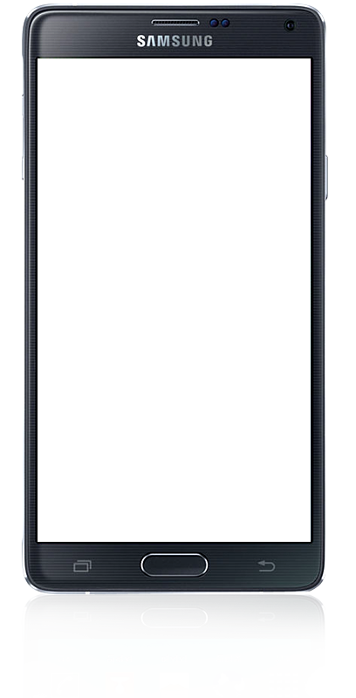

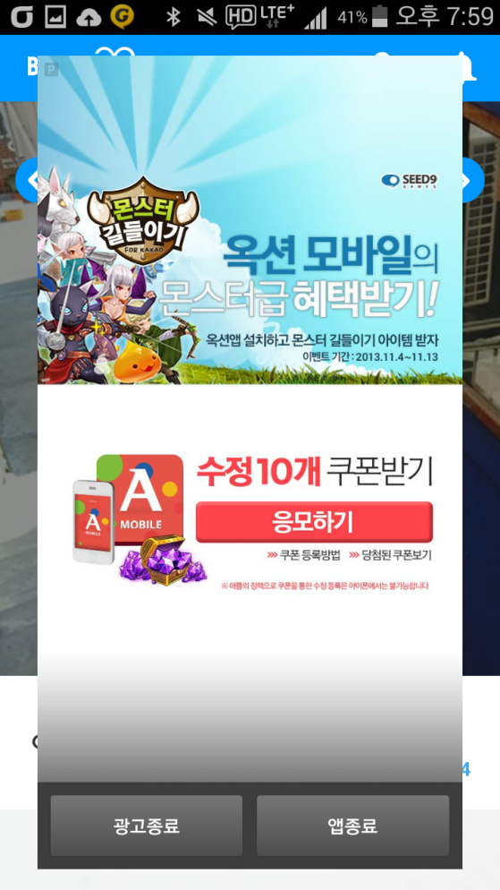
21
VI. Interstitial 광고 (전면 광고) 추가
전면광고에는 두 가지 형태가 제공됩니다.
팝업형 전면광고의 경우 admixer 네트워크 전면배너만 사용 가능합니다.
일반 전면광고 예시
팝업형 전면광고 예시

Slide 23
22
VI. Interstitial 광고 (전면 광고) 추가 – 광고 뷰 추가
Interstitial 광고는 1회성 객체입니다. Start 혹은 load 메소드 호출은 한 번만 가능합니다.
showInterstitial은 로딩과 동시에 별도의 api 호출 없이 바로 전면 광고를 표시하는 방법입니다.
loadInterstitial은 전면광고 바로 표시 방법과 거의 동일하나 광고 로딩 이벤트를 받은 후에 광고 표시 시점을 개발자가 조절할 수 있도록 하는 방법입니다.
이 방법은 Load & Show가 지원되는 AdNetwork들만 호출하고 나머지는 Skip합니다.
처리 방법
- 광고 로딩 : startIntersitial() 대신 loadInterstitial()을 호출
- 광고 수신 이벤트 대기 : onInterstitialAdReceived() 호출 대기
- 광고 표시 : showInterstitial() 호출
유의 사항
- 광고 로딩이 성공한 이후 지나치게 시간이 많이 지나가면 showInterstitial()을 호출했을 때에 제대로 광고 가 표시되지 않을 수 있습니다.
- showInterstitial()을 호출하지 않으면 광고가 표시되지 않습니다.
- loadInterstitial()을 호출하고 일정시간이 지나면 광고가 노출이 되어도 유효노출로 처리되지 않는 경우가 있습니다. 이 경우는 애드네트워크별로 다르므로, 해당 애드네트워크사에 확인하여 loadInterstitial() 후 적 절한 타임아웃을 걸어서 재호출 하는 방식으로 사용하시기 바랍니다. 애드네트워크별로 최소호출간격이 있는 경우도 있으므로, 적당한 타임아웃을 설정하시기 바랍니다. (ex. AdMob 광고노출인증유효시간 20분)
지원 AdNetwork : Admob, Cauly, DawinClick(SyrupAd, T-ad), Facebook, Mopub

Slide 24
23
VI. Interstitial 광고 (전면 광고) 추가 – 광고 뷰 추가
아래 코드는 Interstitial 광고를 RelativeLayout에 추가한 예제입니다.
void addInterstitialAdView() {
// adunit id 값 설정 AdInfo adInfo = new AdInfo(“my_adunit_id＂);
// 초단위로 전면 광고 타임아웃 설정 (기본값 : 0, 0 이면 서버지정 시간으로 처리, 서버지정 시간 : 20s) adInfo.setInterstitialTimeout(0);
// 리로드 시간 내에 전체 AdNetwork 반복 최대 횟수(-1 : 무한, 0 : 반복 없음, n : n번 반복)
adInfo.setMaxRetryCountInSlot(-1);
// 고수익 전면광고 노출 시 광고 외 영역 반투명처리 여부 (true: 반투명, false: 처리안함) / 기본값 : true
adInfo.setBackgroundAlpha(true);
(( 팝업형 전면광고를 원하실 경우 이 위치에 다음 페이지의 옵션을 추가하세요 ))
interstitialAd = new InterstitialAd (this); // 전면 광고 생성 interstitialAd.setAdInfo(adInfo, this); // 광고 정보 설정 interstitialAd.setInterstitialAdListener(this); // 이벤트 리스너 설정
interstitialAd.startInterstitial(); // 광고 로딩 및 즉시 노출
// interstitialAd.loadInterstitial(); // 광고 로딩 후 원하는 시점에 showInterstitial 호출 }
// 생명주기에 따라 아래 설정이 반드시 필요합니다.
void onDestroy() {
if(interstitialAd != null) {
interstitialAd.stopInterstitial();
interstitialAd = null;
}
super.onDestroy();
}

Slide 25
24
VI. Interstitial 광고 (전면 광고) 추가 – 팝업형 설정
팝업형 전면광고 설정코드 (원하시는 조건만 추가하시면 됩니다.)
// 팝업형 전면광고 세부설정을 원하시면 아래 PopupInterstitialAdOption 설정
PopupInterstitialAdOption adConfig = new PopupInterstitialAdOption();
// 팝업형 전면광고 노출 상태에서 뒤로가기 버튼 방지 (true : 비활성화, false : 활성화)
adConfig.setDisableBackKey(true);
// 왼쪽버튼. 디폴트로 제공되며, 광고를 닫는 기능이 적용되는 버튼 (버튼문구, 버튼색상)
adConfig.setButtonLeft("광고종료", "#234234");
// 오른쪽 버튼을 사용하고자 하면 반드시 설정.
// 앱을 종료하는 기능을 적용하는 버튼. 미 설정 시 위 광고종료 버튼만 노출
adConfig.setButtonRight(null, null);
// 버튼영역 색상지정
adConfig.setButtonFrameColor(null);
// 팝업형 전면광고 추가옵션
// (InterstitialAdType.Basic : 일반, InterstitialAdType.Popup : 팝업형)
adInfo.setInterstitialAdType(InterstitialAdType.Popup, adConfig);
(참고 1) 팝업형 전면광고 오른쪽 버튼 설정 시 “onRightClicked” 리스너에서 앱 종료코드를 구현해주시기 바랍니다.
다양한 환경에서 종료가 가능하기 때문에 퍼블리셔가 직접 설정하게 되어있습니다. 일반적으로 finish() 함수 호출.
(참고 2) 팝업형 전면광고 소재 사이즈는 Full 전면광고 소재 사이즈의 85% 축소된 비율로 노출됩니다. 하단의 버튼 영역 사이즈는 팝업형 전면광고 소재 비율 대비 12% 비율로 노출됩니다.

Slide 26
25
VI. Interstitial 광고 (전면 광고) 추가 – 이벤트 핸들러
다음은 전면광고에서 발생하는 이벤트를 Activity에서 받기 위해 InterstitialAdListener
인터페이스를 구현한 것입니다.
InterstitialAdViewListener 인터페이스를 구현한 객체만이 InterstitialAd 의
setInterstitialAdListener 메소드의 파라메터로 지정되어 이벤트를 받을 수 있습니다.
public class AdMixerSampleActivity extends Activity implements InterstitialAdListener { @Override // 광고 수신
public void onInterstitialAdReceived(String adapterName, InterstitialAd interstitialAd) {}
@Override // 광고 수신 실패
public void onInterstitialAdFailedToReceive(int errorCode, String errorMsg, InterstitialAd interstitialAd) {}
@Override // 광고 창이 닫혔을 때
public void onInterstitialAdClosed(InterstitialAd interstitialAd) {}
@Override // 광고가 화면에 보여졌을 때
public void onInterstitialAdShown(String adapterName, InterstitialAd interstitialAd) {}
@Override // (팝업형 전면) 왼쪽버튼이 클릭되었을 때
public void onLeftClicked(String adapterName, InterstitialAd interstitialAd) {}
@Override // (팝업형 전면) 오른쪽버튼이 클릭되었을 때 앱 종료코드 구현
public void onRightClicked(String adapterName, InterstitialAd interstitialAd) { finish(); } }

Slide 27
26
VI. Interstitial 광고 (전면 광고) 추가 – 닫기 (close)
전면 광고 화면 노출 후 원하는 시점에 닫고 싶으시면 closeInterstital 메소드를 호출하시면 됩니다.
광고가 화면에 노출되기 전 closeInterstital 를 호출하면 동작하지 않습니다.
만약, Timer를 사용하여 광고를 제거 할 경우 반드시 Timer를 정지 해줘야 합니다.
(Timer 작동 이전에 사용자가 전면광고를 끄게 되면 closeInterstital 가 다음 전면광고에 영향을 줄 수 있습니다.)
지원 AdNetwork : Admixer, Cauly, DawinClick(SyrupAd, T-ad), HouseAd (미지원 AdNetwork는 Skip)
(변수 선언 부)
InterstitialAd interstitialAd;
(광고 요청)
addInterstitialView();
(리스너)
@Override
public void onInterstitialAdShown() {
(( Timer 시작
if(interstitialAd != null)
interstitialAd.closeInterstitial();
interstitialAd = null; ))
}
@Override
public void onInterstitialAdClosed(InterstitialAd interstitialAd) {
((Timer 정지))
}

Slide 28
27
VII. Ad Network별 추가 광고정보 설정
setAdapterAdInfo API는 AdNetwork 별로 제공되는 옵션을 설정하기 위한 API입니다.
지원 옵션
Admob
adInfo.setAdapterAdInfo(AdMixer.ADAPTER_ADMOB, ”adSize", ”SMART_BANNER");
AdMob 배너 종류 설정
SMART_BANNER, BANNER, LARGE_BANNER, MEDIUM_RECTANGLE, FULL_BANNER, LEADERBOARD
Default : “SMART_BANNER”
Cauly
adInfo.setAdapterAdInfo(AdMixer.ADAPTER_CAULY, ”bannerHeight", ”Proportional");
Cauly 배너 종류 설정
(“Fixed_50” – 320*50 고정사이즈 배너 / “Proportional” – 스크린 세로길이의 10% 사이즈 배너 [기본값] )
- Default : “Fixed_50”

Slide 29
28
VII. Ad Network별 추가 광고정보 설정
setAdapterAdInfo API는 AdNetwork 별로 제공되는 옵션을 설정하기 위한 API입니다.
지원 옵션 (계속)
Facebook
adInfo.setAdapterAdInfo(AdMixer.ADAPTER_FACEBOOK, “adSize", “BANNER_HEIGHT_50”);
facebook 배너 종류 설정
BANNER_HEIGHT_50, BANNER_HEIGHT_90, RECTANGLE_HEIGHT_250
- Default : “BANNER_HEIGHT_50”
Mopub
adInfo.setAdapterAdInfo(AdMixer.ADAPTER_MOPUB, “adSize", “MATCH_VIEW”);
mopub 배너 종류 설정
MATCH_VIEW, HEIGHT_50, HEIGHT_90, HEIGHT_250, HEIGHT_280
- Default : “MATCH_VIEW”
Smaato
adInfo.setAdapterAdInfo(AdMixer.ADAPTER_SMAATO, “adSize", “XX_LARGE_320x50”);
smaato 배너 종류 설정
XX_LARGE_320x50, MEDIUM_RECTANGLE_300x250, LEADERBOARD_728x90, SKYSCRAPER_120x600
- Default : “XX_LARGE_320x50”

Slide 30
29
VIII. Proguard 설정
난독화를 위해 proguard를 설정하신 경우에는 앱 실행 시 광고가 나오지 않을 수 있습니다.
이를 위해서는 다음의 설정 내용을 proguard 파일에 추가해 주시면 됩니다.
(타 Ad Network의 proguard설정은 해당 네트워크사의 가이드를 참조 부탁드립니다.)
# AdMixer Setting
-keep class com.admixer.** { *; }

Slide 31
30
IX. 자주하는 질문
문제 확인을 위한 로그는 없나요?
Logger.setLogLevel(Logger.LogLevel.Verbose);
위의 코드를 넣으시면 LogCat에 상세한 로그를 확인하실 수 있습니다. 문제 발생 시 해당 로그를 전달해 주시면 좀 더 정확한 원인 파악에 도움이 됩니다.
하나의 App에 복수 개의 Media Key를 적용해도 되나요?
한 개의 App에는 한 개의 Media Key만 적용하셔야 합니다.
동일한 Adunit ID로 여러 개의 광고객체를 생성해도 되나요?
한 개의 Adunit ID는 한 개의 광고객체에서만 사용가능합니다.
광고가 나오지 않습니다.
먼저 Android Studio의 Logcat에 표시되는 로그를 확인해 주시기 바랍니다.
AdMixer 사이트에서 Ad Network 노출 설정 및 광고 키 설정에 문제가 없는지 확인 바랍니다.
AdMixer 객체를 통해 초기화 호출을 해주셨는지 확인 부탁드립니다. 초기화 시에 설정한 Media Key 및 adunit ID 배열과 일치하는 정보를 가진 광고객체만 정상적으로 동작합니다.
Adunit 생성 시에 입력한 fullscreen 정보에 따라서 사용가능한 광고객체가 다릅니다. banner 객체는 fullscreen이 off 일 때, interstitial객체는 fullscreen이 on 일 때 각각 사용할 수 있습니다.
Adunit에 설정한 사이즈와 다른 사이즈의 광고가 노출됩니다
Adunit에 설정한 사이즈값은 admixer와 housead의 경우는 내부적으로 사이즈가 보장되지만, 타 Ad Network사의 경우, 해당 사이즈에 맞는 지면을 생성하셔서 전략에 키값을 설정하시고, 사이즈옵션이 있다면 코드상에서 setAdapterAdInfo를 통해 개별적으로 설정하셔야 정상 노출이 보장됩니다.

Slide 32
31
IX. 자주하는 질문
한 App내에서 많은 adunit을 사용해도 되나요?
사용 가능한 adunit수에 제한은 없지만, 광고 객체를 설정하고 로딩하는데에 많은 메모리가 할당되기 때문에 앱 성능을 위해서 많은 광고객체 호출은 지양하시는 것이 좋습니다.
빌드 시에 AndroidManifest.xml에서 오류가 발생합니다.
AndroidManifest.xml 파일의 형식이 맞지 않은 경우 오류가 발생할 수 있습니다.
광고 클릭 시 프로그램이 비정상 종료가 됩니다.
AndroidManifest.xml에 광고 플랫폼 별 Activity 설정이 제대로 되어 있지 않은 경우일 수 있습니다. AndroidManifest.xml 설정을 확인해 주시기 바랍니다.
라이브러리 크기를 줄일 수 있습니까?
모든 광고를 적용하시는 편이 표시할 광고가 없는 상황을 줄일 수 있기 때문에 가급적이면 모든 광고를 포함하시는 편이 좋겠지만 프로그램 크기가 커져서 문제가 되신다면 꼭 필요한 Ad Network를 결정하시고 불필요한 adapter를 삭제하시고, 필요한 Ad Network adapter만 등록하시면 됩니다.
전면 광고가 자주 나오지 않습니다.
전면 광고의 경우 배너 광고보다 광고 물량이 적어 설정하신 Ad Network가 적은 경우 광고가 나오지 않을 확률도 그 만큼 커집니다.
Banner광고 좌우 여백 부분 배경색을 바꿀 수 있나요?
AdView의 배경 혹은 AdView의 부모 View의 배경색을 설정하시면 됩니다.

